Slide 1
DISPOSITIFS D’ACCOMPAGNEMENT GRATUITS
Notes:
Bonjour à tous

Slide 2
Dispositif N°1 : ACCOMPAGNEMENT PERSONNALISÉ (Education nationale).
Niveau de 6ème UNIQUEMENT
L’AP, c’est …
Pour les élèves identifiés en difficultés
en FR et de MATHS
OBJECTIF VISÉ :
Une heure hebdomadaire de soutien ou d’approfondissement en français ou en mathématiques afin de remédier aux difficultés des élèves de 6ème dès leur entrée au collège, d’accompagner les progressions de chacun et de cultiver leur excellence.
Inscrit dans l’emploi du temps des élèves convoqués.
Encadré par des enseignants de la discipline
Obligatoire pour les élèves convoqués.
De mi-septembre
à
mi-juin
En effectif restreint
(6 à 8 élèves / classe)
Par cycle
de vacances
à vacances.
Une convocation transmise aux familles par Ecole directe

Slide 3
Dispositif N°2 : DEVOIRS FAITS (Education nationale).
DEVOIRS FAITS, c’est …
Pour les collégiens volontaires ou ceux identifiés par leurs enseignants
Inscrit dans l’emploi du temps des élèves convoqués.
Conditionnée à l’adhésion, la motivation et l’assiduité de l’élève pour atteindre les objectifs fixés.
Encadré par des enseignants volontaires
Obligatoire après inscription des élèves volontaires
OBJECTIF VISÉ :
Accompagner les élèves dans leur réflexion et vers l’autonomie et non de réussir tous les exercices donnés ou de finir la totalité des devoirs.
Le dispositif ne se substitue en rien au suivi des apprentissages de l’élève par sa famille.
De novembre
à
début juin
En effectif restreint
(10 élèves / groupe)
Par cycle
de vacances
à vacances.
Une convocation transmise aux familles par Ecole directe

Slide 4
Dispositif N°3 : Heure de soutien (interne à St VICTOR)
L’HEURE DE SOUTIEN, c’est …
Pour les collégiens volontaires ou ceux identifiés par leur professeur principal
Inscrit dans l’emploi du temps des élèves convoqués.
Conditionnée à l’adhésion, la motivation et l’assiduité de l’élève pour atteindre les objectifs fixés.
Encadré par des enseignants référents
Obligatoire après inscription des élèves volontaires
OBJECTIF VISÉ :
Apporter une aide méthodologique, des outils et des conseils pour apprendre autrement, pour mieux s’organiser et se concentrer dans ses apprentissages.
De mi-septembre
à
juin
En effectif restreint
(10 élèves / groupe)
Par cycle
de vacances
à vacances.
Une convocation transmise aux familles par Ecole directe

Slide 5
DISPOSITIF D’ACCOMPAGNEMENT PAYANT
Notes:
Bonjour à tous

Slide 6
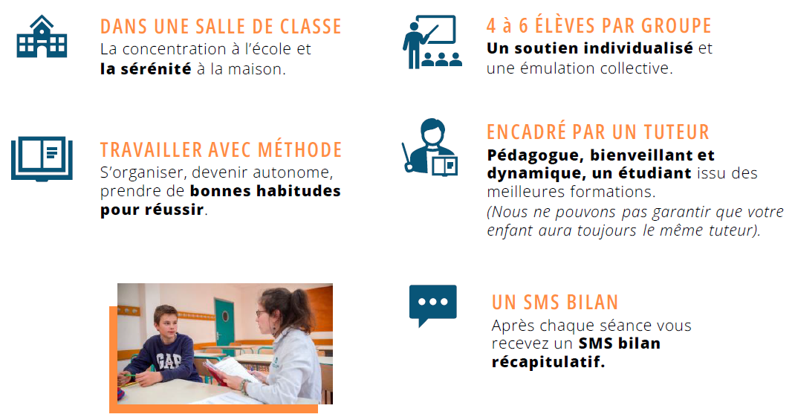
Dispositif N°4 : ETUDE ALPHA (organisme extérieur)
Faire ses devoirs, se concentrer, apprendre à travailler avec méthode, dans l’établissement.
INFORMATIONS PRATIQUES
A partir lundi 11 septembre 2023
Rdv devant l’accueil
Lundi, mardi et jeudi
De 16h à 17h et de 17h à 17h50
TARIFS PAR SEMAINE
14,50 € - 1 séance par semaine
21,50 € - 2 séances par semaine
31,50 € - 3 séances par semaine
POUR VOUS INSCRIRE :
Rendez-vous sur le site www.alphaeducation.fr ,cliquez sur « Inscrivez votre enfant » en haut à droite de votre écran puis laissez-vous guider. Il est possible de s’inscrire à tout moment durant l’année.
DES QUESTIONS :
01 76 40 13 52 et/ou albert@alphaeducation.fr

